Slide 1

C++
面向对象程序设计
华控梦图团队
黄伟杰 日期：2021.8.22

Slide 2

目录
注释行
C++的输入输出
CONTENTS
局部变量说明
用const定义常变量

Slide 3
目录
函数的原型声明
内联函数
CONTENTS
函数的重载
函数的作用域符号

Slide 4
目录
变量的引用
动态分配/撤销内存的运算符new和delete
CONTENTS

Slide 5

C++在非面向对象方面的扩充
注释行
x = y+z; /* This is a comment */
x = y+z; // This is a comment
只在本行起作用
不能嵌套，但可以嵌套“//”方式的注释

Slide 6
C++在非面向对象方面的扩充
C++的输入输出
C中常用的I/O函数
printf() && scanf()
C++在此基础上引入了标准的I/O流
cout<< || cin>>
cin>> : 标准输入 —— From 键盘
cout<< : 标准输出 —— To 屏幕

Slide 7
C++在非面向对象方面的扩充
C++的输入输出
# include <iostream>
using namespace std;
Int main()
{ cout<<“Hello, your name:”<<endl;
char name[20];
cin>> name;
cout<<“Your name is ”<< name <<endl;
return 0;
}
编写程序显示你的姓名
1.输入姓名；
2. 显示姓名

Slide 8
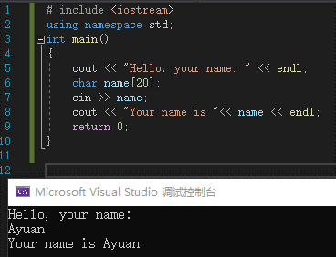
C++在非面向对象方面的扩充

Slide 9

几点说明
cout<< / cin>> 必须配合 <iostream>
向下兼容 printf() & scanf()
进制转换
# include <iostream>
using namespace std;
int main()
{ int x = 25;
cout<<hex<<x<<‘ ’<<dec<<x <<‘ ’<< oct<<x <<‘ ’<< endl;
return 0;
}
10进制
16进制
8进制

Slide 10
局部变量的说明
全局变量声明必须在任何函数之前
允许变量的声明在程序的任何位置
比较不同
必须在使用变量之前
局部变量必须集中在可执行语句之前
通常认为：在大函数中，在最靠近使用变量的
位置说明变量较为合理；而在较短的函数中，
把局部变量集中在函数开始处说明比较好
C语言
C++语言

Slide 11
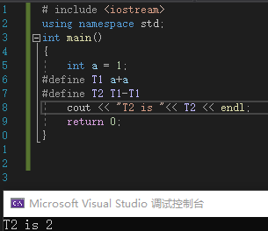
C++在非面向对象方面的扩充
用const定义常变量
C中习惯用#define来定义常量
# include <iostream>
using namespace std;
int main()
{ int a = 1;
#define T1 a+a
#define T2 T1-T1
cout<<“ T2 is “<<T2<<endl;
return 0;
}
cout<<“ T2 is “ << a+a-a+a <<endl;

Slide 12
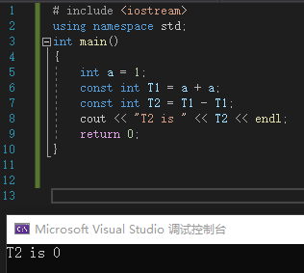
C++在非面向对象方面的扩充
用const定义常变量
const的作用与#define相似，但消除了不安全性
# include <iostream>
using namespace std;
int main()
{ int a = 1;
const int T1 = a+a;
const int T2 = T1-T1;
cout<<"T2 is "<<T2<<endl;
return 0;
}
常量一旦被定义，在程序的任何地方都不能再更改!!

Slide 13

函数原型说明
C中，if函数调用的位置在函数定义之前，
则应该对所调用的函数做声明。
不是强制性的，编译不严格要求。
C++中，if函数调用的位置
在函数定义之前，
则必须对所调用的函数做声明。
函数声明
# include <sidio.h>
int add(int a, int b);
int main()
{……}
int add(int a, int b)
{ int c;
c = a+b;
return c;}
函数定义

Slide 14
几点说明
参数中可以不包含参数名字
而只包含它们的类型。
函数的定义必须给出参数的名字
main函数可以不用进行原型说明

Slide 15
几点说明
函数声明
1 # include <sidio.h>
2 int add(int a, int b);
3 int main()
{……}
5 int add(int a, int b)
6 { int c;
7 c = a+b;
8 return c;}
函数定义

Slide 16
小结一下
已有知识点总结
允许使用//开头的注释
提供了标准的I/O流对象cin和cout，
不用指定I/O格式符
对变量的定义可以出现在程序的任意位置，必须在引用变量之前
可以用const定义常量
函数调用之前，必须对对所调用的函数进行函数原型说明。

Slide 17
内联函数
也称内置函数
将会降低程序的运行效率
编译时将所调用的函数的
代码嵌入到主程序中，
这种嵌入到主调函数中的
函数成为内联函数(inline)。
调用函数需要一定时间。
if频繁调用，则累计所用的时间会很长

Slide 18
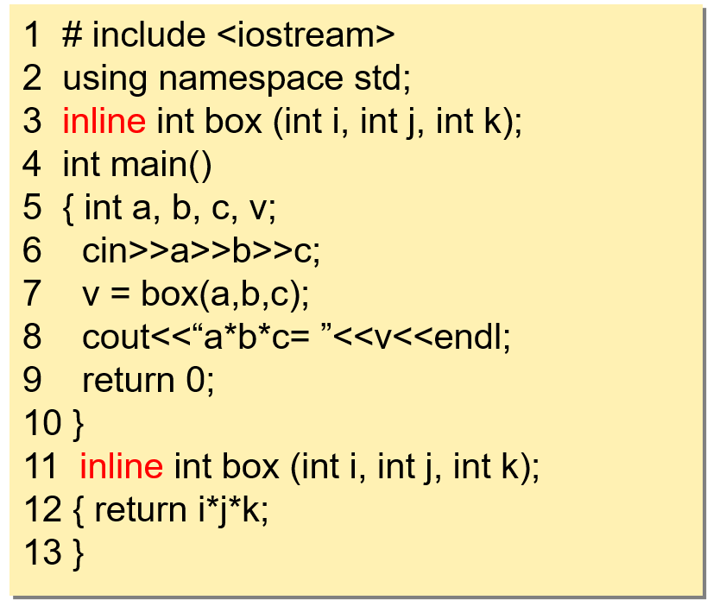
内联函数

Slide 19
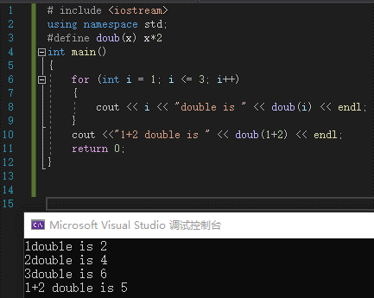
内联函数

Slide 20
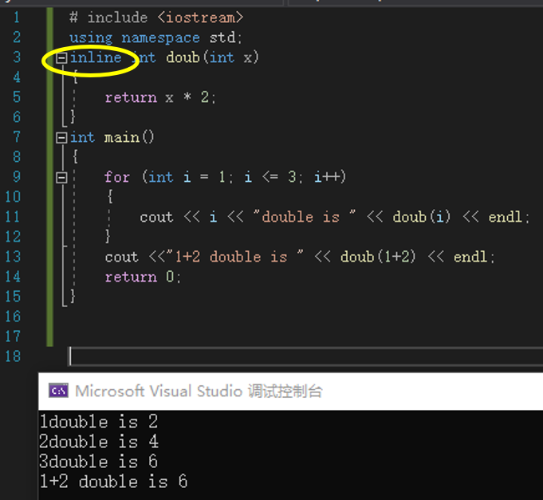
内联函数

Slide 21
几点说明
在内联函数内一般不允许有复杂的控制语句，eg. for语句和switch语句
内联函数的定义必须出现在内联函数第1次被调用之前。
内联函数的使用前提：
代码段比较小
且函数调用频繁的代码可以使用内联函数，
内联函数安全性比宏函数更好

Slide 22
带有默认参数的函数
C++中允许实参与形参的个数不同
在说明函数原型时（if没有说明函数的原型，则应在函数定义时），为一个或多个形参指定默认值
函数原型说明
int special(int a=5, float b=5.3);
special(100,79.8);
special(25);
special();
这些函数中的a和b的值是多少？

Slide 23

函数的重载
f（ , 6, 5）;
函数调用时，如果某个参数省略，则其后的参数均应采用默认值
如果函数定义在函数调用之前，在函数定义中指定默认值。如果定义在调用之后，则必须在函数声明中指定默认值。
在声明函数时，所有指定默认值的参数都必须出现在不指定默认值的参数的右边。
int f（int x , int y=6, int z ）;
int f（int x , int z, int y=6 ）;

Slide 24
面向对象程序设计概述
如何用C来编写求整形、长整形和双精度的二次方函数？
只要函数参数的类型不同 or 参数的个数不同 or 两者兼有，则函数可以使用相同的函数名。（重载）
Isquare(int i);
Lsquare(long l);
Dsquare(double d);
两个函数的的参数个数和类型都相同，只是返回值类型不同，则不允许重载
int mul（int x, int y）;
double mul（int x, int y）;
square(int i);
square(long l);
square(double d);
函数重载与带有默认值的函数一起使用时，有可能引起二义性
void C（int x=0, int y=0）;
void C（int x, int y）;
if实参和形参类型不符，则会自动转换
C语言
C++语言

Slide 25
函数的作用域运算符“::”
如果有两个同名变量，一个是全局的，一个
是局部的，则局部变量在其作用域内具有较
高的优先权，它将屏蔽全局变量。
# include <iostream>
using namespace std;
int avar = 10;
int main()
{ int avar;
avar = 25;
cout<<“avar is “<< avar <<endl;
return 0;
}

Slide 26
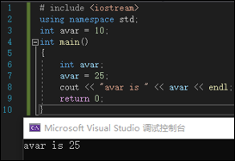
函数的作用域运算符“::”
输出结果：avar is 25

Slide 27
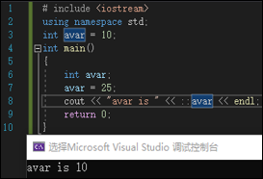
函数的作用域运算符“::”
输出结果：avar is 10

Slide 28
变量的引用
什么是引用？
引用 = 变量的别名/外号
已定义的变量名
int i = 5;
int &j = i;
类型
引用名
“&”作为引用声明符，此时不代表地址

Slide 29
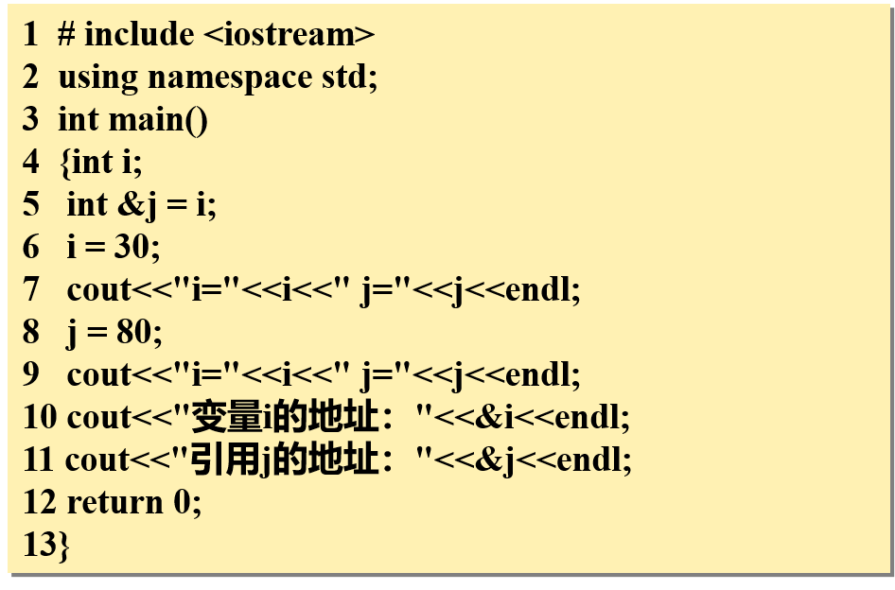
变量的引用

Slide 30
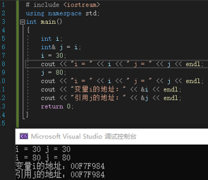
变量的引用
输出结果：i = 30 j = 30
i = 80 j = 80
变量i的地址： 00F7F984
变量j的地址： 00F7F984
i和引用j同步更新
使用内存的同一地址

Slide 31
几点说明
在声明引用时，必须立即对其进行
初始化，不能声明完成后再赋值
指针是通过地址间接访问某个变量，
而引用是通过别名直接访问某个变量
引用在初始化后不能再被重新
声明为一个变量的引用；
不能建立引用数组

Slide 32
new/delete
C 中常用malloc/free两个函数
分配/撤销内存，but...
必须预先指定需要开辟的内存空间的大小
返回为* void型，必须在程序中进行类型强制转换
C++中使用new/delete
两个函数更好的、
更简单的进行内存的分配和释放

Slide 33
new/delete
new
int *p; //定义一个int的指针变量
p = new int; //动态分配一个int的内存空间
//并将其首地址赋给指针变量p
指针变量名
类型
p = new int[10]; //动态分配一个int数组的内
//存空间
数组大小

Slide 34
几点说明
new可以根据数据类型自动的
计算所要分配的内存的大小；
能够自动的返回正确的指针类型，
而不必像malloc那样，在程序中
进行强制类型转换，
才能返回正确的指针类型；

Slide 35
new/delete
delete
delete 指针变量
else if 数组 delete [ ] 指针变量

Slide 36
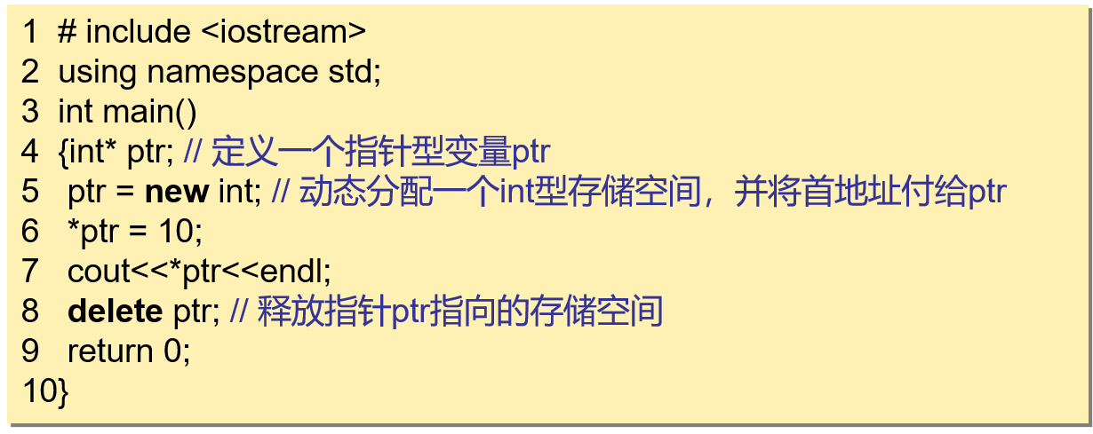
new/delete

Slide 37
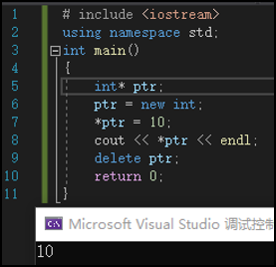
new/delete
输出结果：10

Slide 38
总结
增加了内联函数，提高程序的执行效率
可以使用函数的重载来实现统一函数名代表功能类似的函数，
以提高可读性
增加了作用域运算符::，使得在局部变量作用域内
也能引用全局变量
提供变量的引用（外号），实现通过函数的调用
来改变实参的值
使用new/delete，使分配动态空间更加方便

Slide 39
习题
2.1 2.4 2.5 2.10 2.11 2.12 2.13 2.15 2.18 2.19 2.21
仓库地址：https://github.com/Xiaojiean/C-homework
Copyright ©2021-2099 WeijieHuang. All rights reserved

Slide 40
2021
感谢您的观看！
华控梦图团队
黄伟杰 日期：2021.8.30

